Slide 1

Angular JS
The JavaScript Programming Language
Директивы

Slide 2
Директива
Директива–маркер на элементе DOM дерева, который говорит AngularJS компиляторуо том, что к элементу необходимо привязать особое поведение или трансформировать элемент и его дочерние элементы.
AngularJSпредоставляет ряд стандартных директив ngModel, ngBind, ngRepeatи т.д
Компиляция в AngularJS –привязка обработчиков событий (event listeners) к HTML элементам для того чтобы сделать их интерактивными.
.

Slide 3
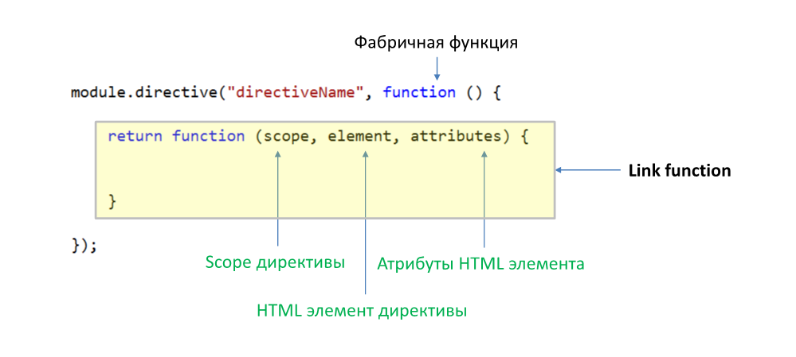
Создание пользовательской директивы

Slide 4
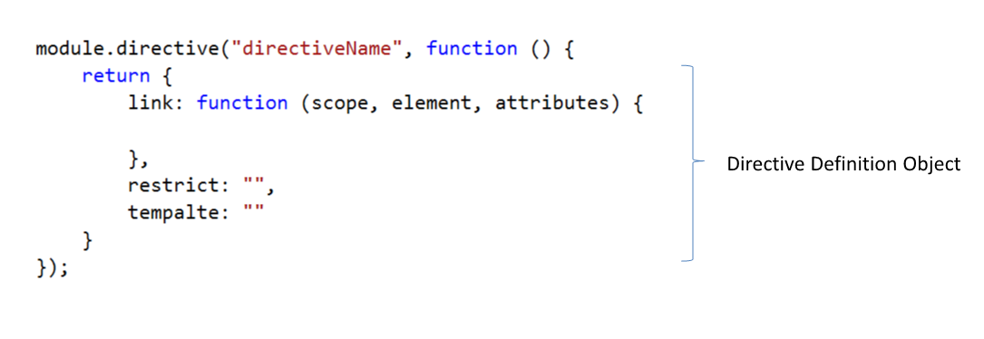
Directive Definition Object

Slide 5
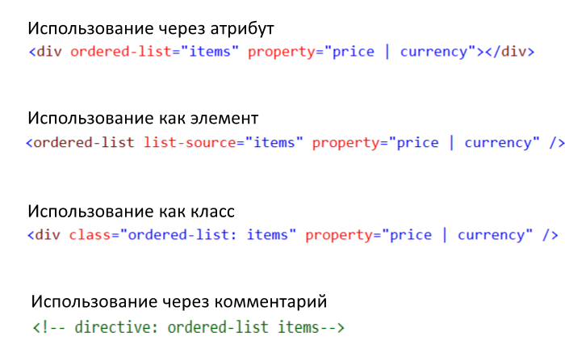
Применение директив

Slide 6
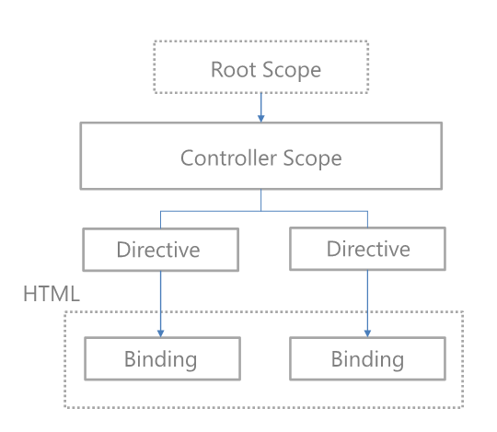
Scope директивы
Каждый раз применяя директиву создается ее экземпляр.
Чтобы директивы обладали одинаковым поведением или имели доступ к одним и тем же данным необходимо разместить их в одном контроллере.

Slide 7
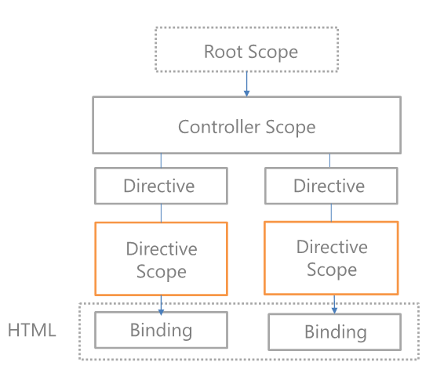
Scope директивы
Для того чтобы каждая директива имела свой scope при создании директивы в Directive Definition object установите scope: true

